Slide 1
Chào mừng các con đến với tiết tập đọc

Slide 2
KHÔÛI ÑOÄNG
Notes:
2

Slide 3
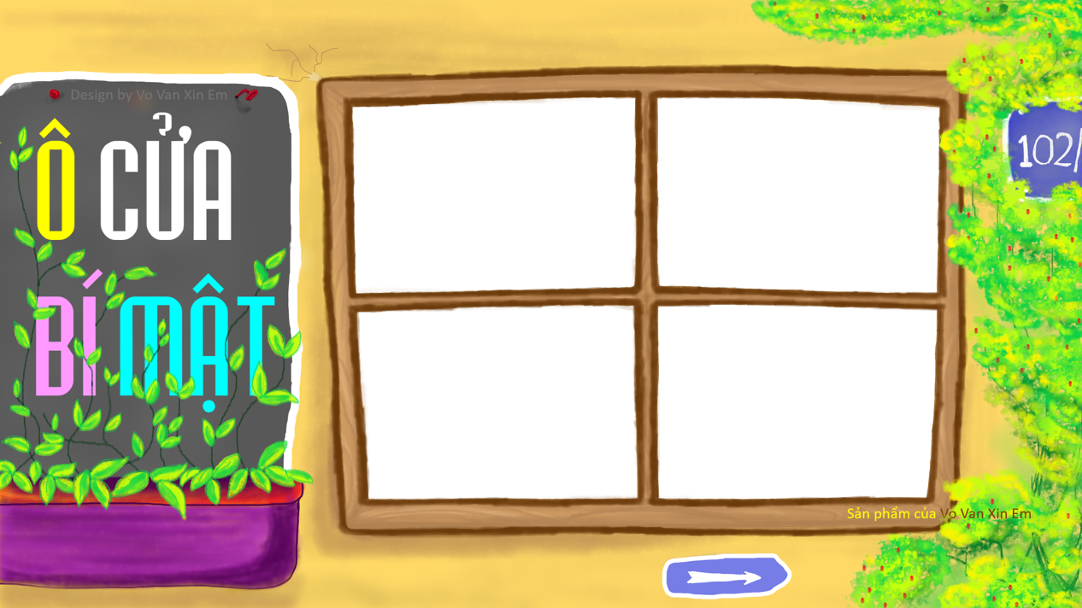
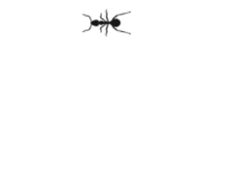
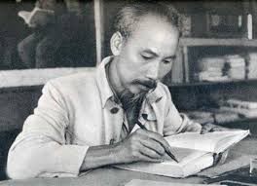
ĐÁP ÁN

Slide 4
Trong bài chú sóc ngoan, cả nhà
sóc có bộ lông màu gì?
Đáp án: màu nâu

Slide 5
Bố sóc đi kiếm ăn tha về cái gì?
chùm hạt dẻ

Slide 6
Thấy trán bố đẫm mồ hôi sóc con
nói gì?
Ôi chắc bố phải vất vả lắm
mới kếm được chùm hạt dẻ này

Slide 7
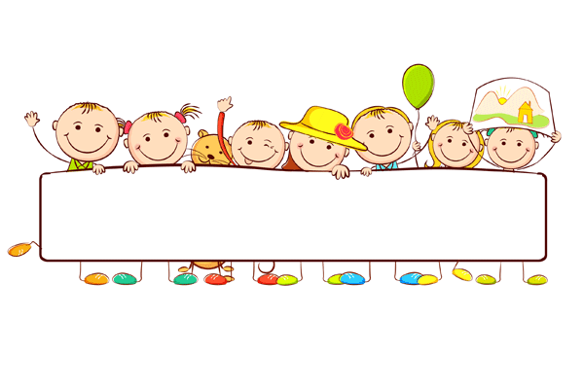
Đọc bµi tËp ®äc:

Slide 8
Tập đọc: Thầy giáo
Notes:
8

Slide 9
1
2
3
4

Slide 11
Bạn nhỏ mắc lỗi nói gì khi được thầy tha lỗi?
Em xin lỗi thầy!

Slide 12
HẸN GẶP LẠI

